Slide 1
Дикие животные

Slide 2
Серовато, зубовато – по полю рыщет, телят, ягнят ищет?

Slide 3
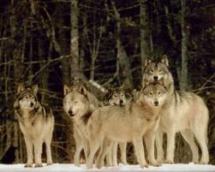

Slide 4
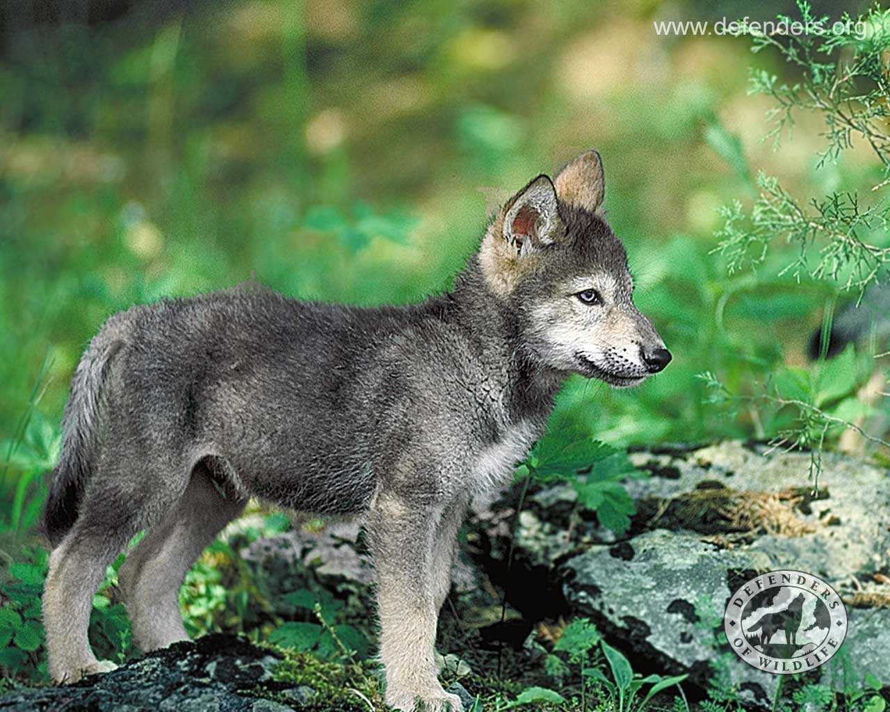

Slide 5
Летом гуляет, зимой отдыхает?

Slide 6
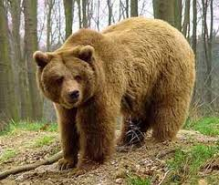

Slide 7
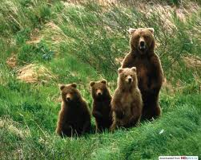

Slide 8
Зимой беленький, а летом серенький?

Slide 9
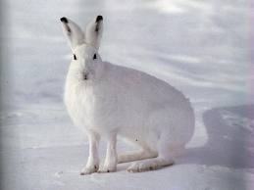

Slide 10
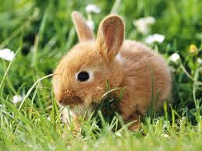

Slide 11
Ползун ползёт, иглы везёт?

Slide 12
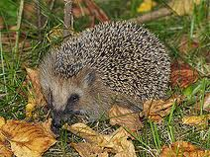

Slide 13
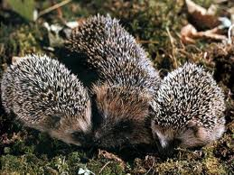

Slide 14
Не мышь, не птица в лесу родится, на деревьях живёт и орешки грызёт?

Slide 15
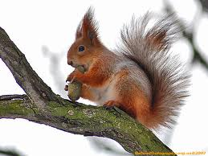

Slide 16
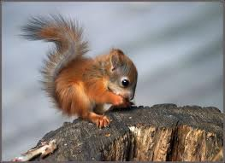

Slide 17
Рыжая хозяюшка из леса пришла, всех кур пересчитала и с собой унесла?

Slide 18
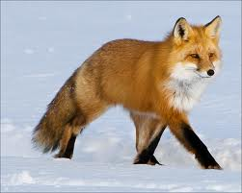

Slide 19
